Slide 1
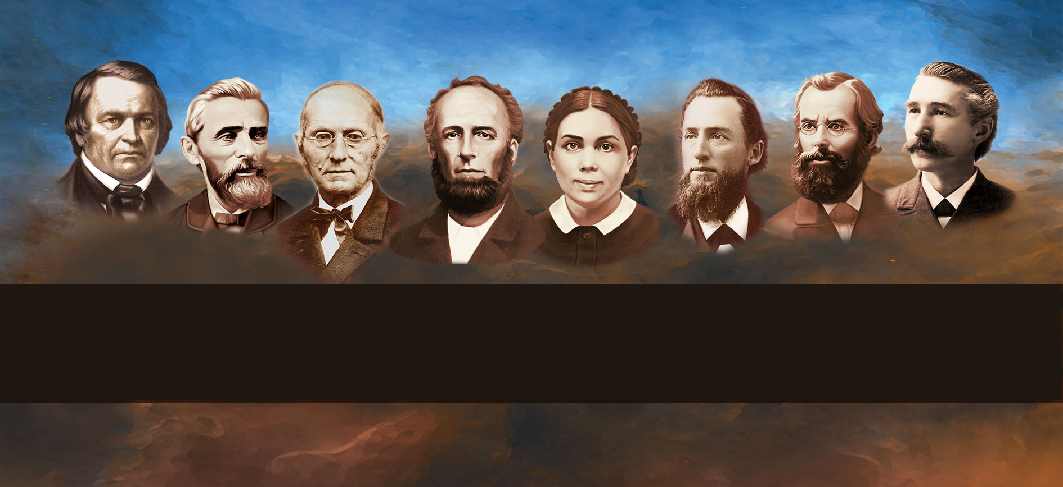
Ellos Comenzaron… ¡Nosotros Terminaremos!

Slide 2
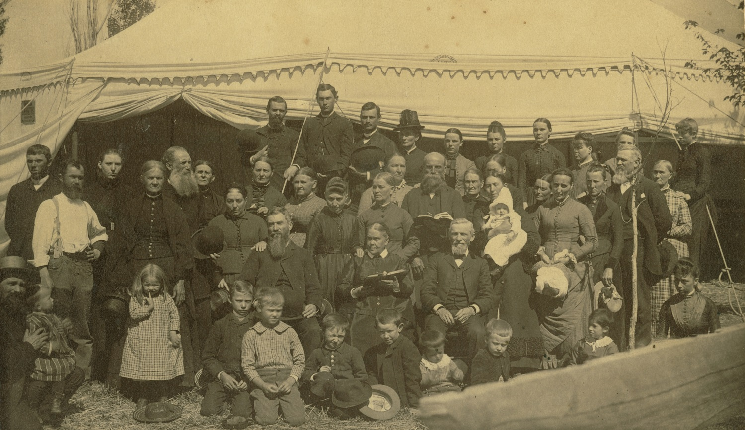
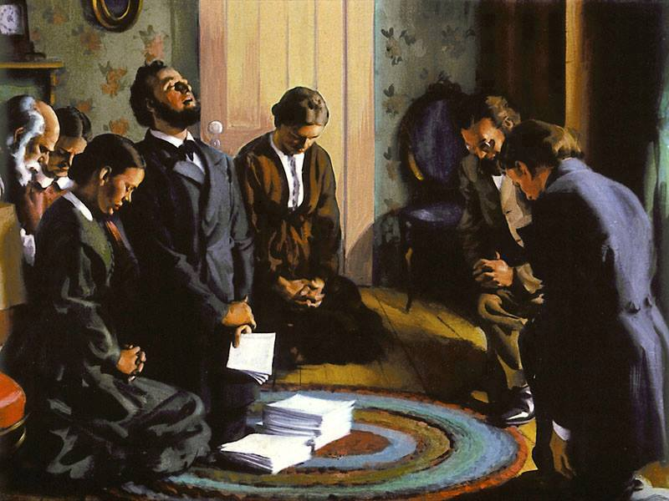
Hay personas que tienen un ferviente deseo de servir en la obra de Dios. Dios usa a estar personas para que su obra avance, y la iglesia pueda cumplir la misión que se le encomendó: predicar el evangelio a todo el mundo.
Vamos a recordar a grandes pioneros del pasado y qué aportaron para el crecimiento y progreso de la obra de Dios.
El 21 de mayo de 1863, un pequeño grupo de personas fundó la Iglesia Adventista del Séptimo Día en la ciudad de Battle Creek, Michigan, Estados Unidos. Hoy, la iglesia continua llevando ese maravilloso mensaje de esperanza a toda nación, tribu, lengua y pueblo, hasta terminar la obra encomendada, y que Cristo regrese.
"No tenemos nada que temer del futuro, a menos que olvidemos la manera en que el Señor nos ha conducido, y lo que nos ha enseñado en nuestra historia pasada".
—Notas Biográficas de Elena G. de White, pg. 216 (1902).

Slide 3
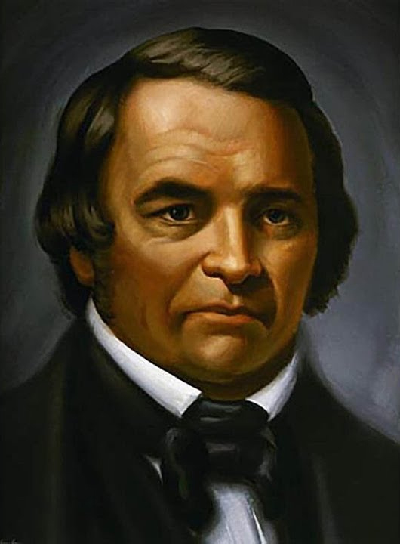
La interpretación profética de Daniel 8:14 y la segunda venida
Cuando Guillermo Miller tenía treinta y cuatro años, se sintió descontento con la vida que llevaba. El Espíritu Santo impresionó su corazón para centrarse en el estudio de la Biblia. En este libro, Jesús le fue revelado como su Salvador. Encontró en Cristo la respuesta a todas sus necesidades. Decidió hacer un estudio meticuloso de la Biblia y encontrar respuesta a los muchos problemas que lo tenían perplejo. Su estudio lo condujo a las grandes profecías que indicaban la primera y la segunda venida de Jesús, particularmente las de Daniel y Apocalipsis.
En el año 1818, como resultado de su estudio de las profecías de Daniel 8 y 9, llegó a la conclusión de que Cristo vendría en algún momento del año 1843.
Vaciló hasta 1831 antes de empezar a anunciar sus descubrimientos. Su primera predicación pública marca el principio del movimiento adventista en Norteamérica. En los meses y años que siguieron, aproximadamente 100.000 personas creyeron en la inminente segunda venida de Cristo.
Miller vivió varios años después del chasco de 1844, hasta su fallecimiento en 1849. Cerca de su casa en Low Hampton hay una pequeña iglesia que él construyó antes de morir. A pesar de su incomprensión del evento que debía acontecer en 1844, Dios lo usó para despertar al mundo en cuanto a la proximidad del fin y a la preparación de los pecadores para el tiempo del juicio.
Guillermo Miller

Slide 4
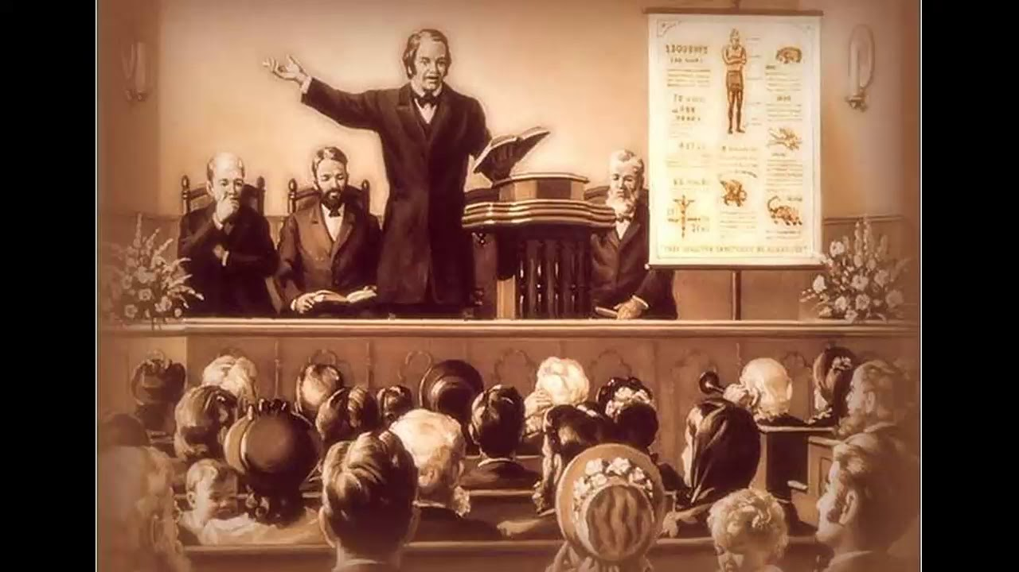
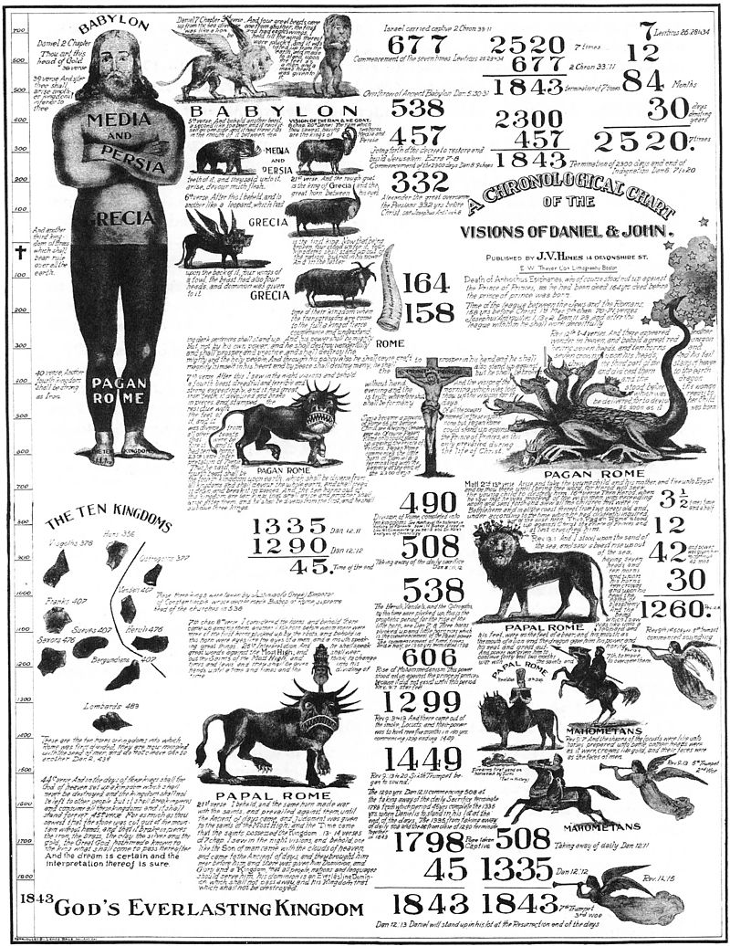
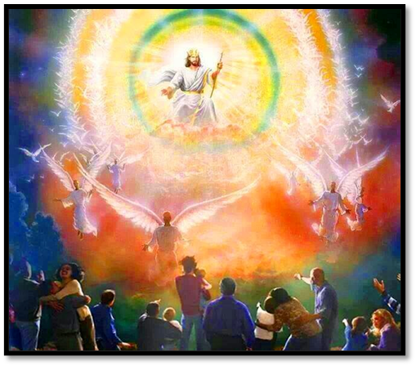
Notes:
En 1818 William Miller llegó a la conclusión de que Cristo iba a regresar en 1843 ó 1844, pero vaciló en decirle a la gente porque pensó: “soy solamente un agricultor y se burlarán de mí”. Así que estudió el asunto por quince años más. Un día, el 2 de agosto de 1831 para ser exactos, le prometió al Señor que si el camino se abría, iría. Arturo Spalding relata cómo el Señor guió a su sobrino Irwing hacia su casa, con la invitación que él había convenido. “¿Qué quieres decir por el camino abierto?” “Que si alguien viene, sin mi iniciativa, y me pide que salga y proclame el mensaje, diría que el camino está abierto”.
“Entonces Irving en la puerta del frente, hablaba y daba el mensaje de su padre de: Venir y hacerse cargo del servicio en la iglesia en ausencia del predicador local. “Ven y enseña a nuestro pueblo que el Señor viene. . . “
Guillermo Miller estaba asombrado por este llamado repentino. No contestó una palabra al niño, sino que dando vuelta, cruzó la puerta de atrás, bajó la pequeña cuesta del lado oeste y subió nuevamente al bosque de arce donde a menudo fue a orar. A lo largo de todo el camino una voz susurraba en sus oídos: “¡Ve y dilo! ¡Ve y dilo! ¡Ve y dilo al mundo!” En su bosque de arce (aún erguido, con varios patriarcas del tiempo y algunos árboles tiernos) cayó de rodillas y gritó: “¡Señor, no puedo ir! ¡No puedo! Soy solamente un agricultor, no un predicador; cómo puedo llevar un mensaje como Noé?” Todo lo que pudo escuchar fue: “¿Romperás una promesa tan pronto después de haberla Hecho? ¡Ve y dilo al mundo!
“Al fin se rindió, exclamando: “Señor no sé cómo puedo hacerlo, pero si tú irás conmigo iré”.
“Su carga fue quitada. Su espíritu se elevó. Saltó, éste calmado y viejo agricultor de edad madura, brincando de un lado a otro, aplaudía y clamaba:, ¡Gloria, Aleluya!”
“Lucía, su hija más pequeña, su casi constante compañera, lo siguió mientras él se apresuraba por el sendero; y ahora parándose a su lado, estaba atenta a su acción y su triunfo. Asombrada por esa explosión que nunca antes había visto en su padre, corrió de regreso a la casa gritando: “¡mamá, mamá, ven rápido! Papá está en el bosque y se ha vuelto loco!” Eso fue lo que el mundo dijo de él más tarde, pero Lucía reconsideró su juicio y siguió sus enseñanzas hasta el final de sus días”. –Footprints of the Pioneers, págs. 20-22.
Esta es la historia del llamado de Miller a la predicación del segundo advenimiento de nuestro Señor. ¡Qué poderoso predicador era él también! Considerado, enérgico. Miles fueron convertidos por su ministerio. Si esperamos que el Señor nos ayude a estar listos para su venida y ayudar a otros a estar listos, debemos estudiar la Biblia con ahínco y ser tan fieles en nuestra obra como Miller lo fue en los últimos años de 1830 y en los primeros de 1840.

Slide 5
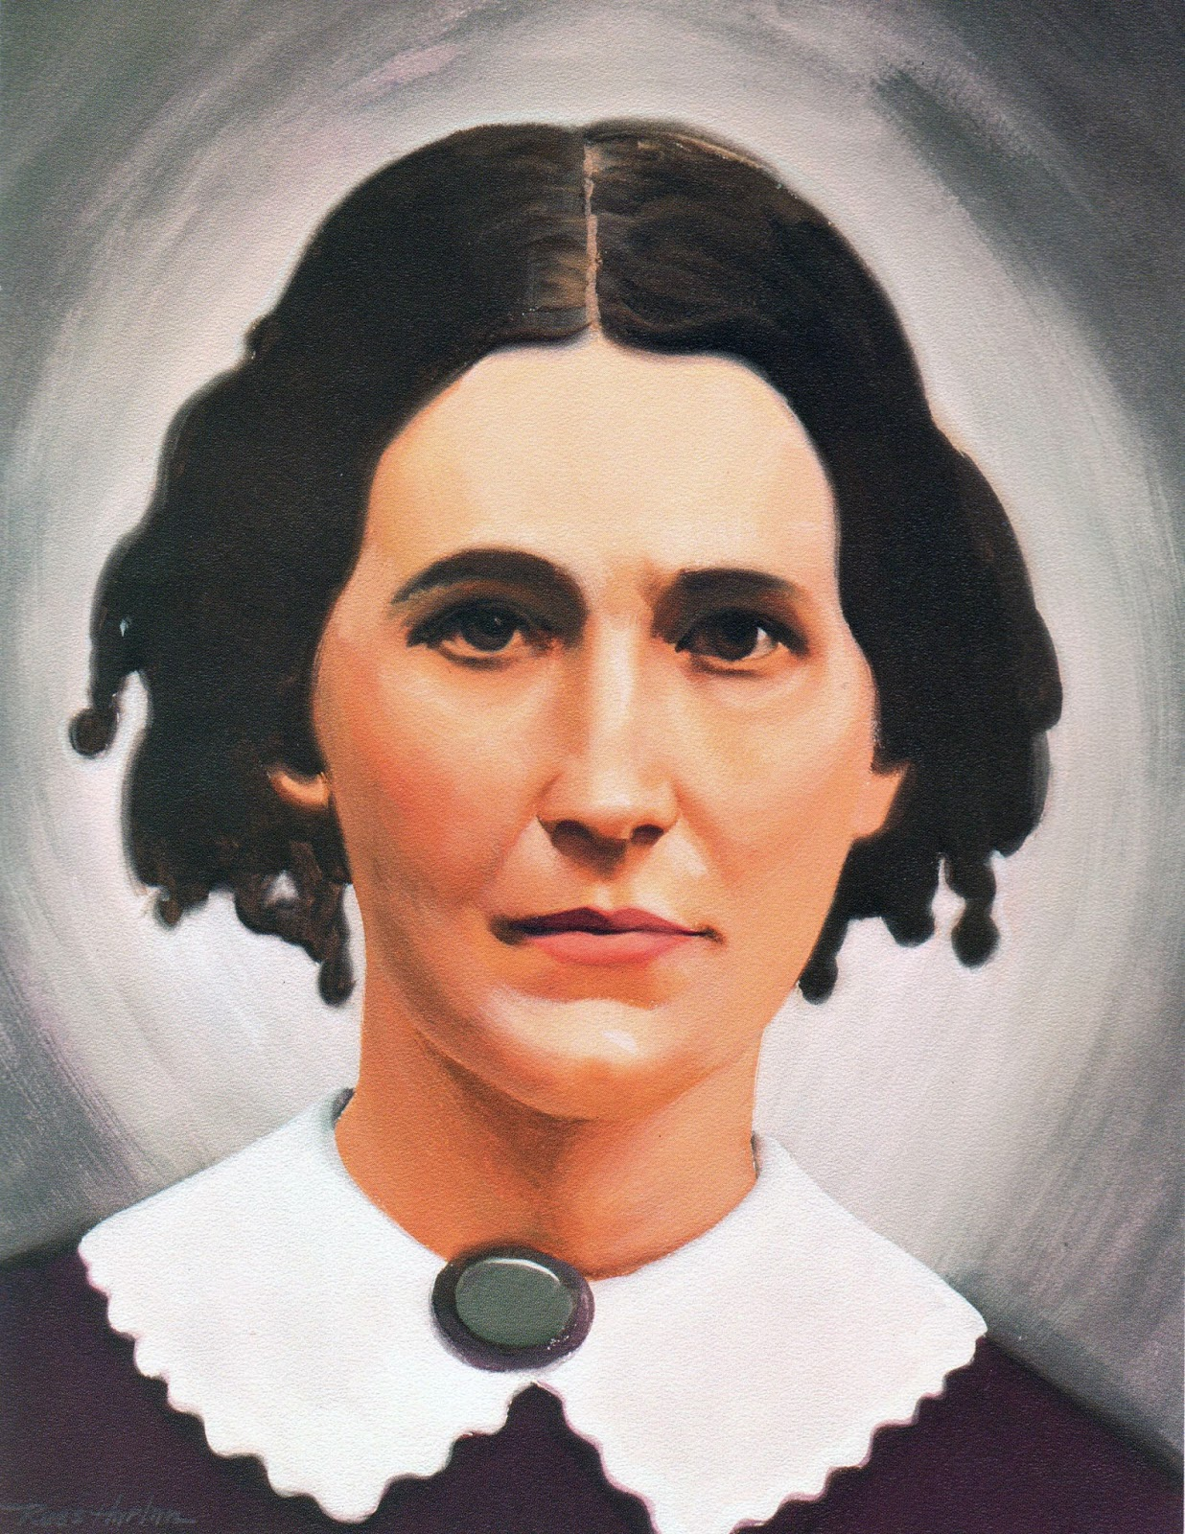
Llevó la verdad del sábado a la primera iglesia adventista en América
Cuando Raquel Oakes supo que el verdadero día del Señor era el sábado, inmediatamente empezó a guardar ese día.
En 1837, Raquel Oakes y su hija se unieron a la iglesia Bautista del Séptimo Día en Vernon, Vermot.
En el año 1843 Raquel Oakes y su hija, Delight, se mudaron a Washington, New Hampshire. Raquel llegó a ser el instrumento en las manos de Dios para llevar la luz del sábado al grupo de adventistas de esa ciudad. Los adventistas, a su vez, le trajeron a Raquel la bendita esperanza del segundo advenimiento.
Debido a la influencia de Rachel, Frederick Wheeler (1811–1910), pastor de la Iglesia Metodista Episcopal y promotor de las enseñanzas de Guillermo Miller, predicó su primer sermón acerca del sábado como el séptimo día de reposo a su congregación de "Hermanos Cristianos" el 16 de marzo de 1844.
Raquel Oakes Preston fue una celosa guardadora del Sábado. Gracias a su influencia, la iglesia Adventista de Washington, New Hampshire llegó a ser la primera iglesia Adventista guardadora del sábado.
Raquel Oakes

Slide 6
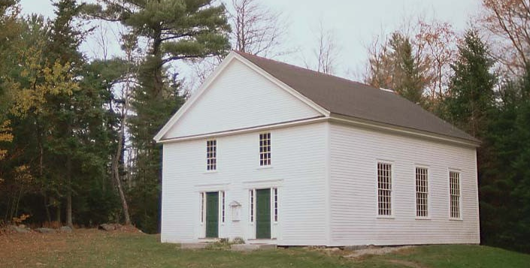
Iglesia Adventista de Washington, New Hampshire; la cual llegó a ser la primera iglesia Adventista del Séptimo Día en América
Notes:
El servicio de comunión estaba siendo celebrado en la iglesia cristiana de Washington, New Hampshire, un domingo del invierno de l844. Presidía el pastor Frederich Wheeler, ministro metodista y adventista de Hillsboro, cuya área incluía esta iglesia. El notó entre los que comulgaban a una señora de mediana edad que estaba sentada en la banca de Daniel Farnsworth, quien mantenía sus brillantes ojos sobre él durante el servicio y parecía casi para salir, cuando declaró: Todos los que confiesen comunión con Cristo en un servicio como éste, deberían estar listos para obedecer a Dios y guardar sus mandamientos en todas las cosas. El deseaba saber acerca de esta dama.
Algo más tarde, al visitar a la familia, el pastor conoció a la señora Raquel Oakes, madre de la joven Delight Oakes, la maestra de la escuela. Directa en su palabra como en su mirada le dijo:
-"Recuerda pastor Wheeler, que usted dijo que todo el que confiesa a Cristo debería guardar todos los mandamientos de Dios?
-Sí.
-Casi me levanté en la reunión para decir algo.
-Me pareció. ¿Qué tenía en mente para decir?
-Quería decirle que era mejor retirar la mesa de la Santa Cena y cubrirla con un mantel hasta que usted empiece a guardar los mandamientos de Dios. --dijo Raquel Oakes".
El pastor Wheeler se sentó sorprendido. Se sintió un poquito apocado, pero él estaba agradecido que esta persona de acción directa había tenido la gracia cristiana de esperar para una entrevista privada. ¿Que él no guardaba los mandamientos de Dios? ¿Estaba él desobedeciendo? ¡Oh, sí! El había escuchado de esta hermana Bautista del 7º día, quien recientemente había llegado a vivir aquí, y de su decidida opinión sobre la obligación de los cristianos de guardar el sábado por el domingo. Este era el liberal cuarto mandamiento que ella estaba ahora predicándole a él.
Fue un sermón efectivo. Frederick Wheeler se fue pensando. Siguió pensando y estudiando y no muchas semanas más tarde guardó su primer sábado y predicó un sermón sobre esto ese mismo día" Captains of the Host, págs.
107, 108.

Slide 7
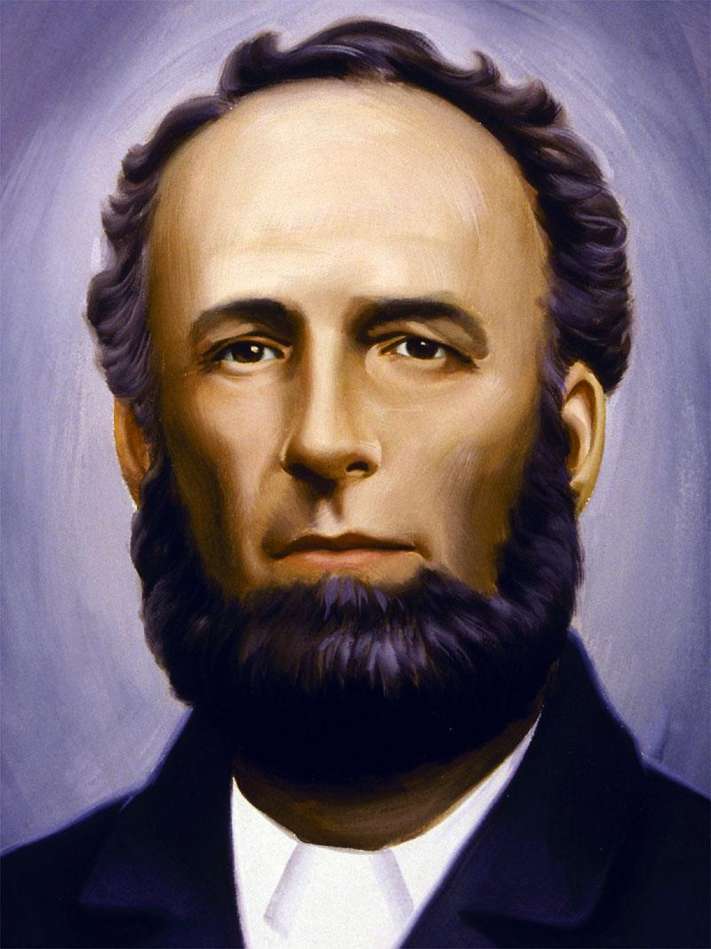
El organizador de la iglesia, la escuela sabática y la imprenta
Los Adventistas del Séptimo Día nunca han conocido a un ejecutivo y dirigente misionero más talentoso y capaz que Jaime White. Fue también un poderoso evangelista público. Participó con Guillermo Miller, José Bates y otros predicadores en la proclamación del advenimiento de nuestro Señor cerca de 1840. Sobrevivió al movimiento millerita para llegar a ser “el primer gran apóstol de la causa Adventista del Séptimo Día”.
La palabra “el primero” se aplica a Jaime White como a ningún otro ministro en la iglesia. Fue el publicador del primer periódico editado por los Adventistas, “La Verdad Presente” (1849). Fue el primer editor de la Review and Herald (1850), del Youth’s Instructor (1852), y también del Signs of the Times (1874). Podría haber sido el primer presidente de la Asociación General, pero rechazó el honor ofrecido por la mayoría de sus hermanos porque había dirigido el movimiento pro organización de la Iglesia. No quería que la gente pensara que estaba elaborando un puesto para sí mismo. Sin embargo, fue presidente de la Asociación General entre 1865-1867, 1868-1871 y 1874-1880.
La contribución de Jaime White a la iglesia fue tanto en el campo de publicaciones como en el de liderazgo y administración de la iglesia.
Comenzó la obra de la Escuela Sabática y, junto a su esposa, Elena G. White, fundó la Review and Herald Publishing Association y la Pacific Press Publishing Association.
Jaime White

Slide 8
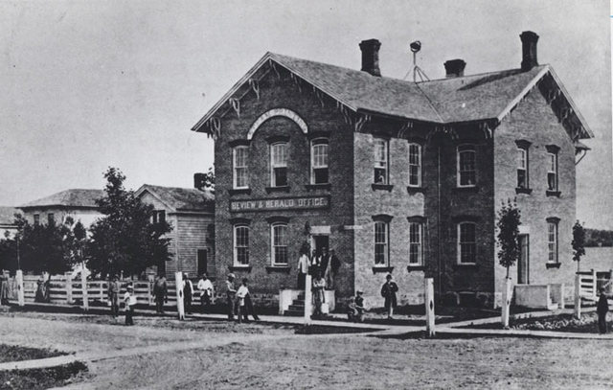
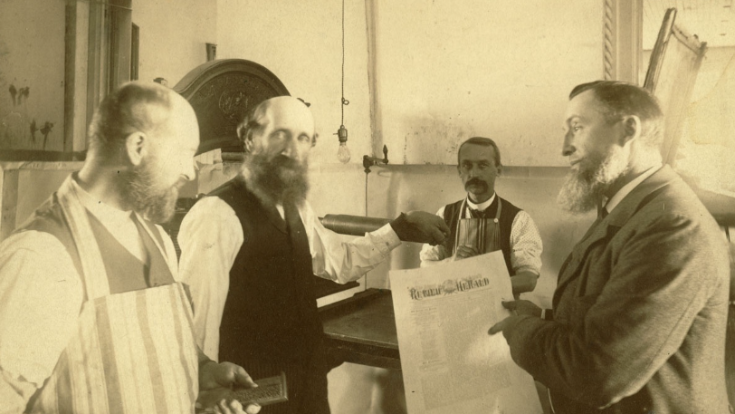
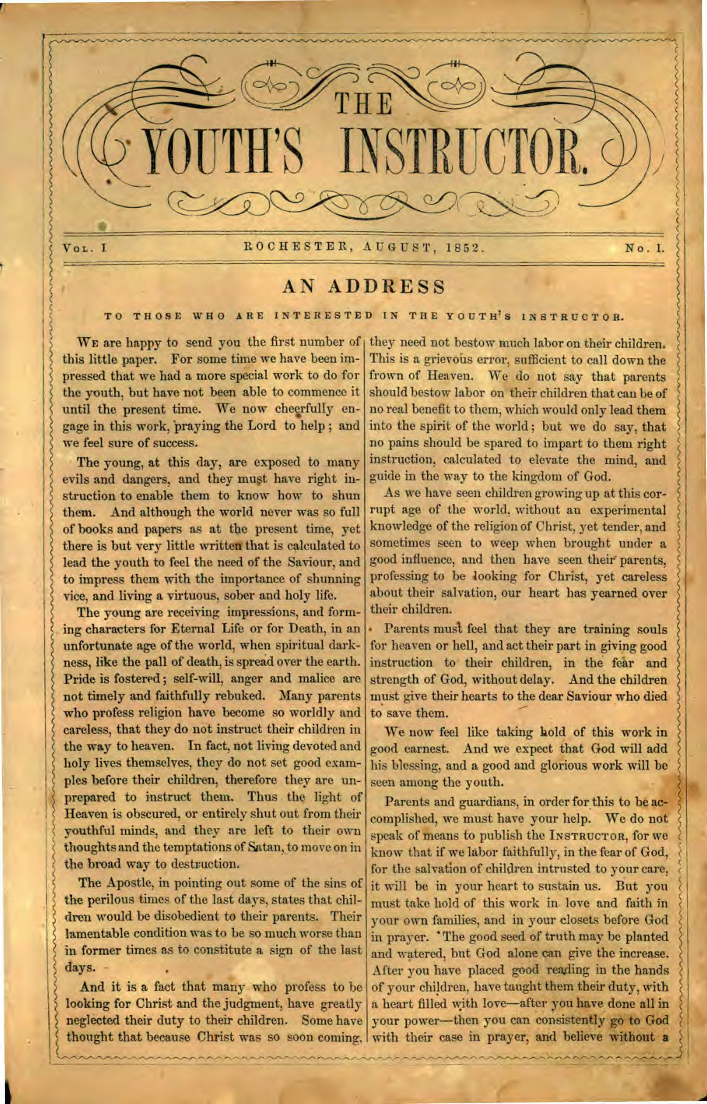
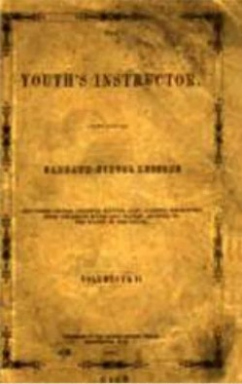
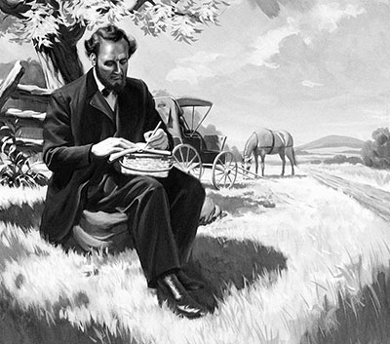
Oficina de la Review and Herald (3 de noviembre de 1859)
Jaime White escribió su primer librito de Escuela Sabática en un momento de descanso durante un viaje de Rochester a Bangor.
Desde sus inicios, la Escuela Sabática se ha centrado en cuatro énfasis que aún son prominentes hasta el día de hoy: desarrollo de la confraternidad, alcance a la comunidad, estudio de la Biblia y misión en el extranjero. Un sólido equilibrio de estos elementos caracteriza a las Escuelas Sabáticas hoy en día.
Notes:
En algún punto de una polvorienta carretera, Jaime Springer White paró su carro a caballos en el que él y su esposa Elena G. White viajaban desde Rochester, Nueva York, a Bangor, Maine; fue en 1852. White estacionó a la sombra de un árbol para almorzar, ató al caballo cerca, donde pudiera pastar, sacó un bolígrafo, tinta, y papel. Comenzó a escribir usando la caja del almuerzo como escritorio. Fue en este viaje que Jaime White, un profesor recibido, escribió las primeras lecciones de Escuela Sabática , de las cuales las primeras cuatro fueron publicadas en Agosto de ese verano en la edición inaugural de The Youth’s instrutor. Esto, para el adventismo, fue algo así como el génesis de lo que aún hoy se conoce como “Escuela Sabática”.En 1853, solo unos pocos años después de que se formara el primer grupo de adventistas observadores del sábado en Washington, New Hampshire, James White organizó la primera Escuela Sabática regular en Rochester, Nueva York. En 1852, estimando una membresía informal de alrededor de 1,000 en el estado de Nueva York, White había escrito una serie de 19 lecciones que aparecían en el nuevo Instructor de jóvenes.Desde sus inicios, la Escuela Sabática se ha centrado en cuatro énfasis que aún son prominentes hasta el día de hoy: desarrollo de la confraternidad, alcance a la comunidad, estudio de la Biblia y misión en el extranjero. Un sólido equilibrio de estos elementos caracteriza a las Escuelas Sabáticas más importantes del mundo.

Slide 9
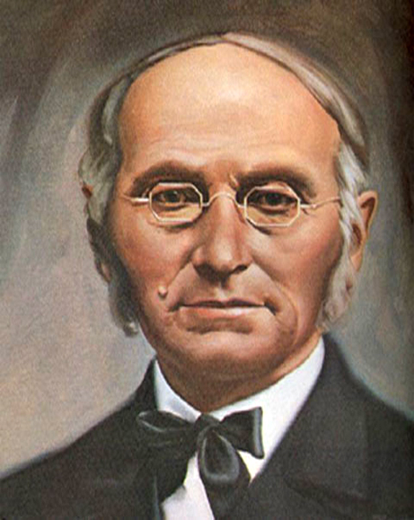
Defensor del sábado y de la reforma pro salud
En junio de 1807, José Bates zarpó como grumete en un barco. Este fue el comienzo de la carrera náutica de Bates. Finalmente, se convirtió en capitán de barco.
Durante uno de sus viajes, leyó una copia de la Biblia que su esposa le empacó. Experimentó la conversión y se involucró en una variedad de reformas, ayudando a fundar una sociedad de temperancia.
Más tarde, se mostró inflexible en cuanto a que se mantuviera la separación entre Iglesia y Estado. También fue un firme partidario de la abolición de la esclavitud.
En sus viajes, notó la intemperancia de los marineros y los efectos secundarios resultantes. Esto le influyó tanto que se convirtió en uno de los campeones de la reforma pro salud, absteniéndose de alcohol, tabaco y cafeína, y volviéndose vegetariano.
En 1839 aceptó las enseñanzas de Guillermo Miller. Después del 22 de octubre de 1844, como muchos otros milleritas, Bates buscó el significado de la Gran Decepción.
Durante la primavera de 1845, Bates aceptó el sábado del séptimo día. Pronto fue conocido como el "apóstol del sábado“, y escribió varios folletos sobre el tema. Uno de los primeros, publicado en 1846, se tituló “El sábado del séptimo día, una señal perpetua”.
Fue capaz de conectar el sábado con una comprensión única del santuario celestial. Esta comprensión apocalíptica de la teología se conocería como el tema del Gran Conflicto.
José Bates

Slide 10
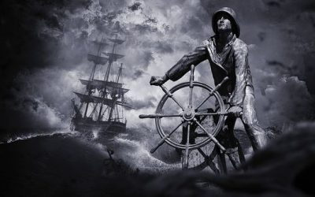
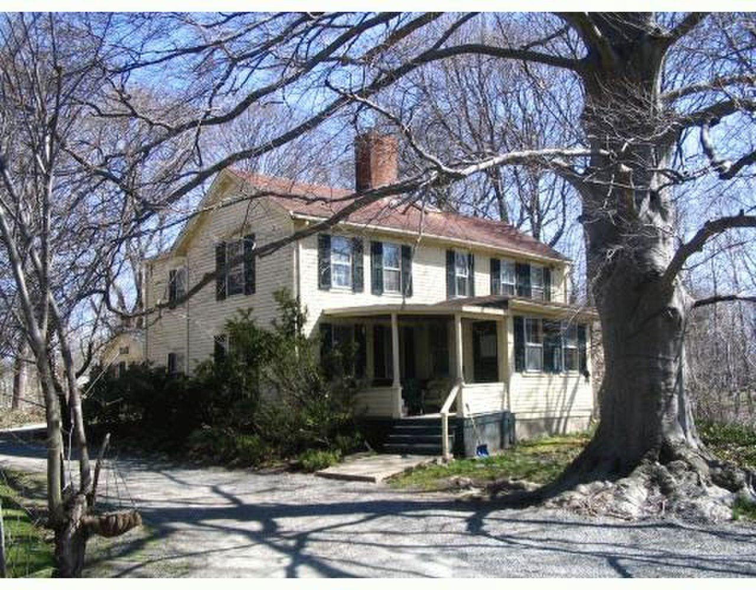
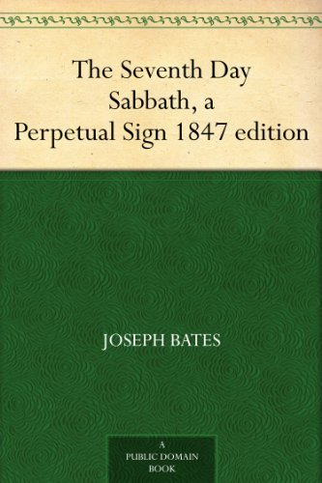
La casa de la infancia de Joseph Bates en 2005. La casa fue construida en 1742 y es la casa más antigua de Fairhaven, MA.

Slide 11
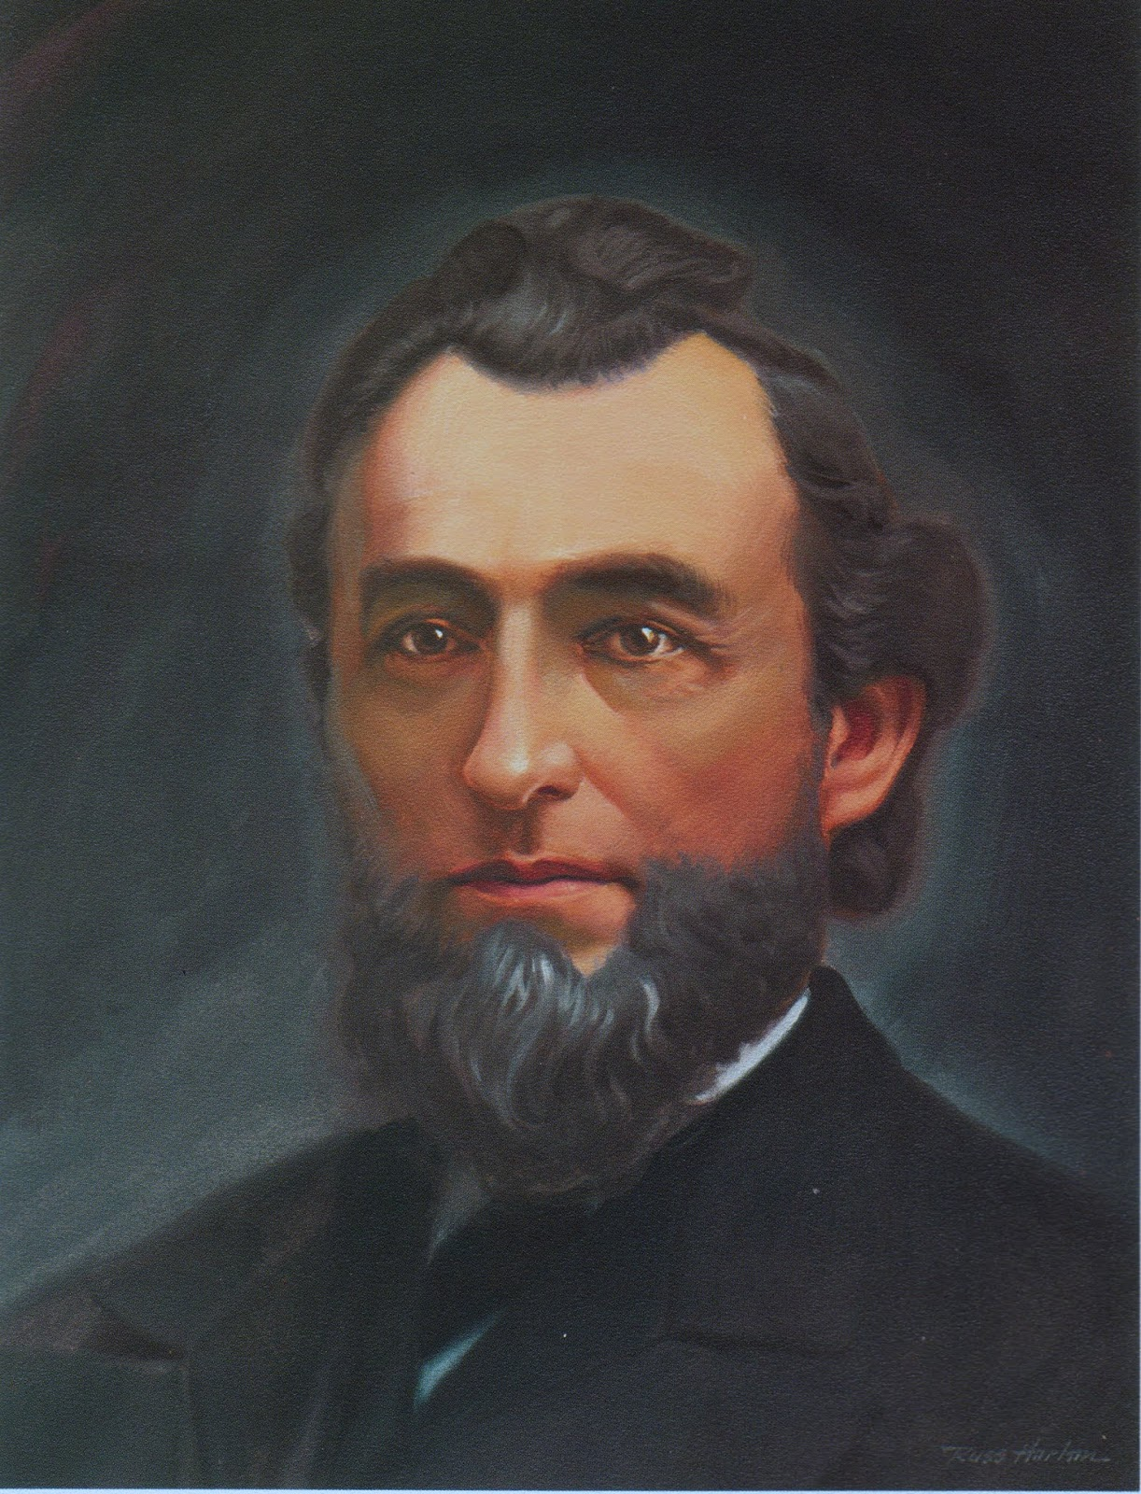
Interpretación de Daniel y Apocalipsis
Urías Smith (1832-1903) fue un autor, ministro, educador y teólogo adventista. Fue el editor con más años de servicio de la “Review and Herald”, más de 50 años.
Fue una persona extremadamente versátil y creativa. Algunas de sus contribuciones menos conocidas incluyen su trabajo como poeta, escritor de himnos, inventor y grabador.
Patentó una pierna artificial con un tobillo móvil, y un pupitre con un asiento plegable mejorado, además de otros inventos.
Smith fue elegido primer secretario de la Asociación General. Más tarde ocupó el mismo cargo nuevamente en cinco ocasiones distintas. También sirvió un período como tesorero (1876-1877).
Fue ordenado al ministerio en 1874. Ese mismo año ayudó a fundar el colegio de Battle Creek. Como teólogo, impartía clases de Biblia, talleres ministeriales, y presidía la junta de la universidad.
Como autor de numerosos libros, Smith talló algunas de las primeras ilustraciones grabadas en madera publicadas por los primeros adventistas sabatistas. Fue uno de los autores más prolíficos del adventismo temprano. Su obra más conocida es “Pensamientos sobre Daniel y el Apocalipsis”, a menudo abreviado simplemente como “Daniel y el Apocalipsis”. Se convirtió en el texto clásico sobre las creencias adventistas del tiempo del fin.
Urías Smith

Slide 12
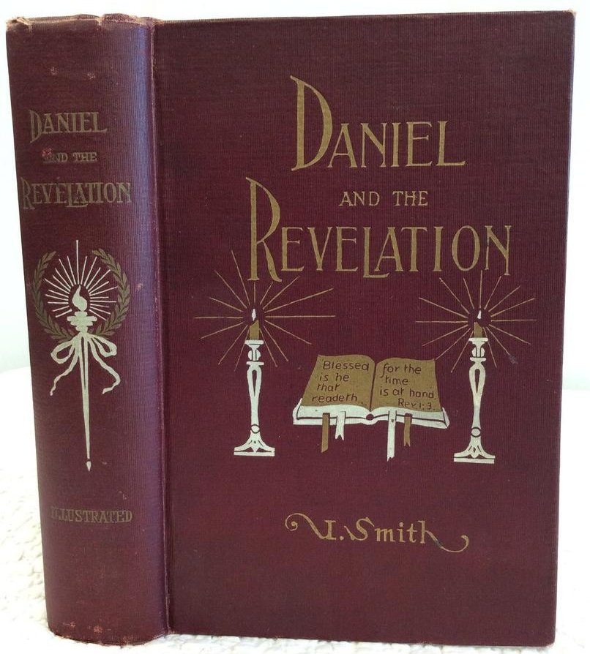
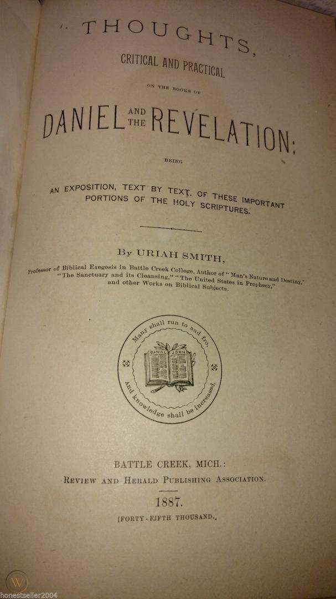
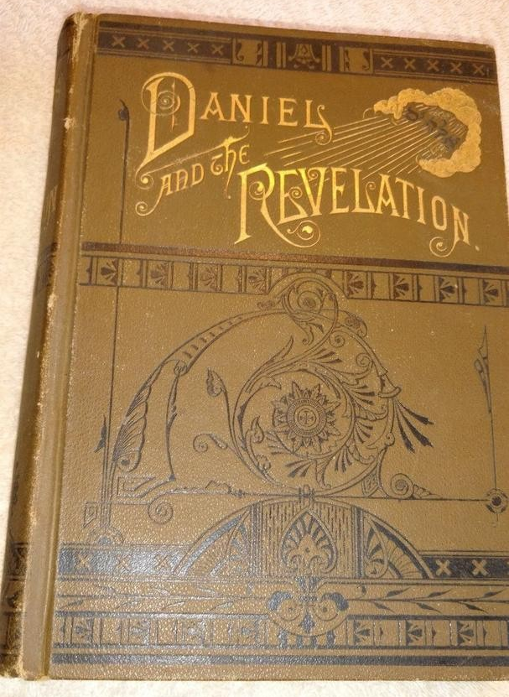
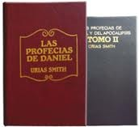
Notes:
Urías Smith fue uno de los pioneros de la Iglesia Adventista. Es muy conocido por sus exposiciones sobre profecías, su papel durante los debates en el Congreso de 1888 y su protagonismo en el desarrollo doctrinal de nuestra iglesia. También fue un fiel defensor de la separación de la iglesia y el estado y un aguerrido opositor de la esclavitud; pero ¿sabías que Urías Smith también destacó como inventor?
Cuando tenía trece años, a Smith le amputaron la pierna izquierda. Aunque en la actualidad este tipo de operaciones quizá no tenga mayores complicaciones, a me diados del siglo XIX las cosas eran muy distintas. Como bien lo ha descrito George R. Knight en su obra Introducción a los escritos de Elena G. de White, en esa época las atenciones médicas eran muy precarias. Los médicos apenas recibían una formación académica que duraba entre cuatro y ocho meses. No había enfermeras de profesión, los hospitales parecían mataderos y todavía no se había popularizado el uso de la anestesia (pp. 465-471). Cortar una pierna sin ningún paliativo para el dolor tenía que ser algo espantoso. Así, sin anestesia, le cortaron la pierna a Smith. El doctor Amos Twitchell llevó a cabo la operación en no más de veinte minutos.
¿Qué hizo Smith con su infortunio? ¿Se fue a pedir a la calle? ¿Consideró que Dios había sido injusto al permitir que le amputaran esa parte de su cuerpo? Nada de eso. En lugar de poner límites a su desarrollo personal, su discapacidad llegó a ser una bendición para su vida, puesto que le impulsó a buscar alternativas creativas para sobrellevar su situación. Como la tosca pierna artificial que le ofrecieron no le gustó, además de que le resultaba bastante incómodo moverse con ella, inventó una que tenía mucha más flexibilidad en la rodilla y en el tobillo. Patentó el invento en 1863, y lo vendió en grandes cantidades durante la Guerra Civil Norteamericana.
Salomón dijo: “Quien se rinde ante un problema, no demuestra fuerza ni carácter” (Proverbios 24:10, TLA). Urías no se rindió. Ante la adversidad demostró la fuerza de su carácter. Tú cuentas con toda la ayuda divina; por tanto no te rindas ante la adversidad. ¡Quién sabe si hará de ti un inventor!

Slide 13
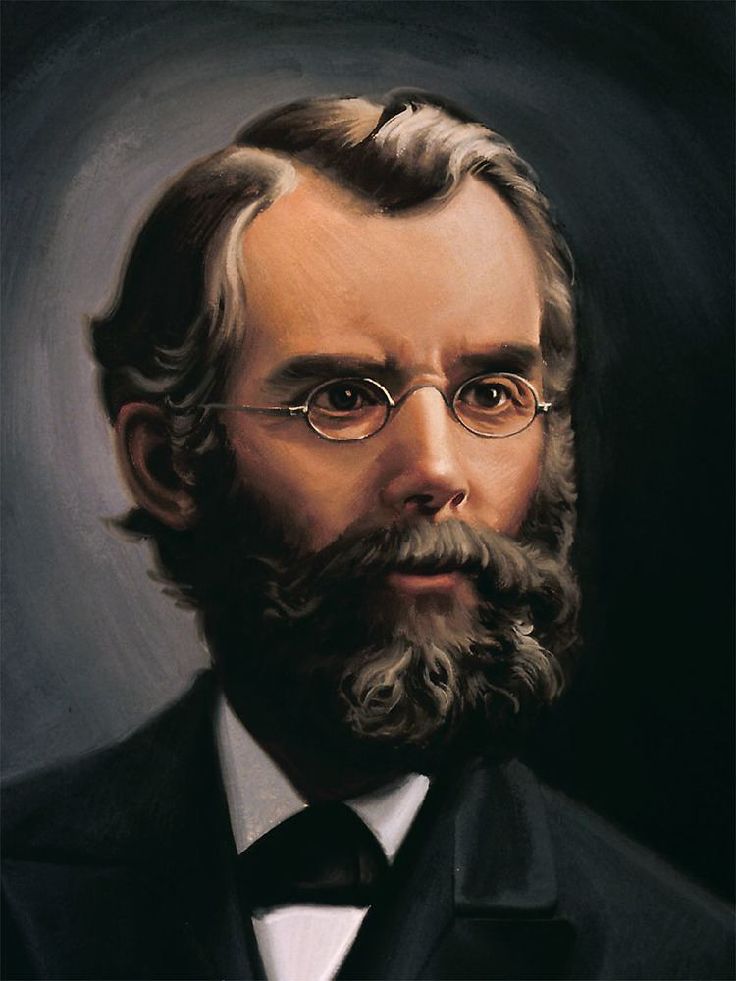
El primer misionero enviado
Los primeros adventistas del séptimo día eran todo menos misioneros entusiastas.
En septiembre de 1874, John Nevis Andrews fue enviado a Europa como “primer misionero oficial” de la denominación.
Dios lo utilizó, bendijo su contribución al esparcimiento del mensaje adventista en aquella parte del mundo, y, gracias a su cuidado y poder, muchas personas recibieron con los brazos abiertos el mensaje de la Iglesia Adventista del Séptimo Día.
Reunió a los creyentes guardadores del sábado esparcidos en Inglaterra y en el continente europeo. Organizó la obra, con oficina central en Basilea, Suiza.
Fue un misionero pionero, que dio su vida por la obra de las misiones.
Las misiones mundiales son de suma importancia. Aún en la actualidad, existen territorios donde el mensaje adventista no ha entrado y nuestros misioneros son dirigidos por Dios para llevar a cabo el esparcimiento del mensaje “a todo el mundo”. También tú puedes colaborar con tu servicio y tus ofrendas.
John Nevis Andrews

Slide 14
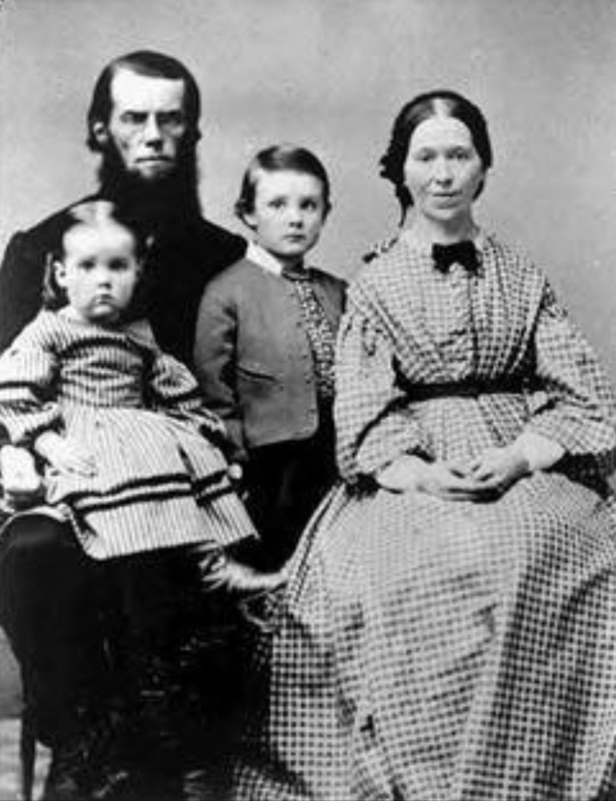
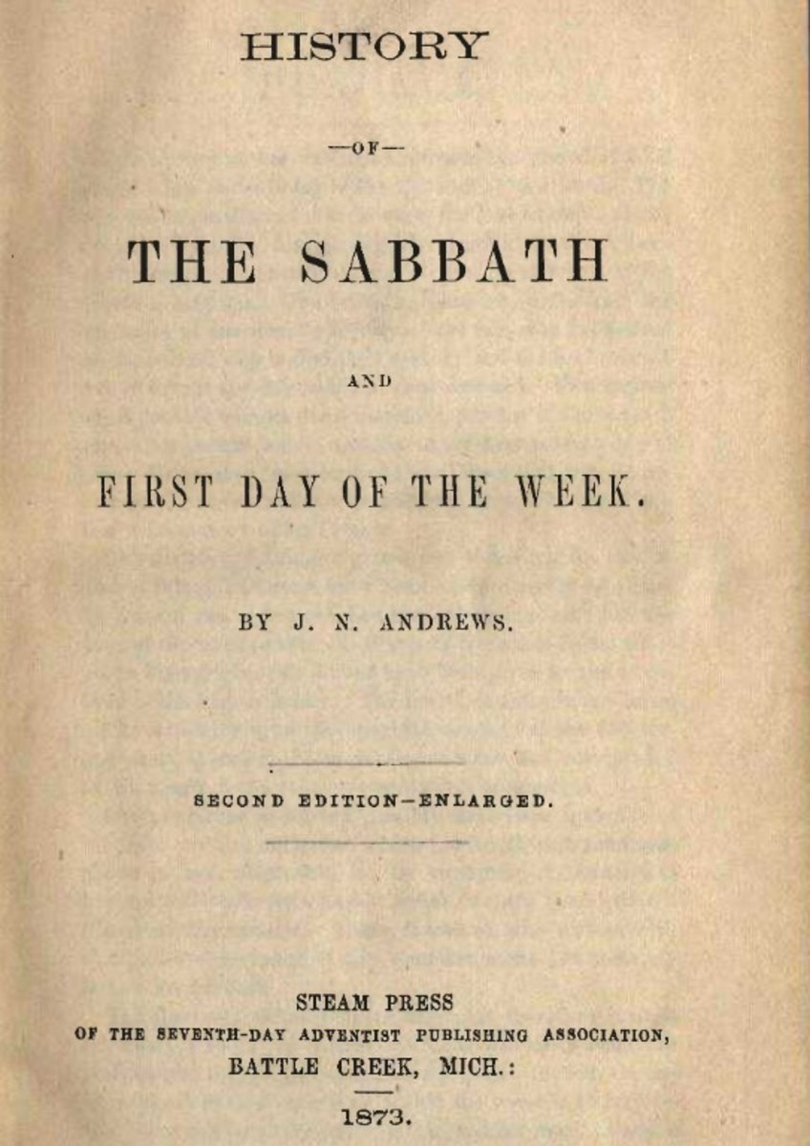
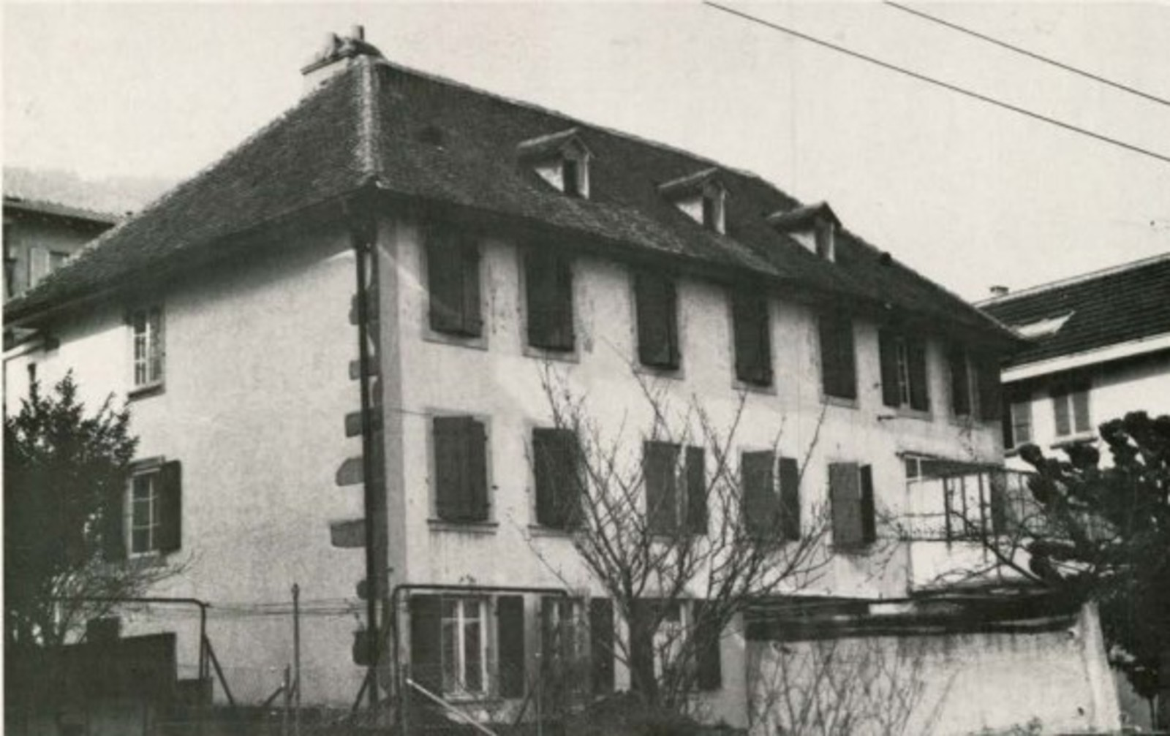
Familia Andrews en 1862:
John N. Andrews (33 años)
Angeline Stevens (38 años)
Charles Melville (5 años)
Mary Frances (18 meses)
La casa en Neuchâtel, Suiza, donde J. N. Andrews se estableció inicialmente a su llegada a Europa.
Notes:
John Nevins Andrews (22 de julio de 1829 - 21 de octubre de 1883) fue un ministro adventista del séptimo día , el primer misionero, escritor, editor y erudito adventista oficial del séptimo día. Andrews University (Michigan, EE. UU.), Una universidad que pertenece y es operada por la Iglesia Adventista del Séptimo Día, lleva su nombre.
Nacido en Polonia, Maine en 1829, Andrews se convirtió en millerita en febrero de 1843 y comenzó a observar el séptimo día sábado en 1845. Conoció a James White y Elena de White en septiembre de 1849. Más tarde, los White abordaron con la familia Andrews.
En 1850 comenzó el ministerio pastoral itinerante en Nueva Inglaterra y fue ordenado sacerdote en 1853. Andrews jugó un papel fundamental en el establecimiento de la teología adventista. Entre sus logros más memorables en la interpretación profética adventista, fue el desarrollo de la conexión entre la bestia de dos cuernos del Apocalipsis como los Estados Unidos de América.
El 29 de octubre de 1856, Andrews se casó con Angeline Stevens (1824–1872) en Waukon, Iowa, donde las familias Andrews y Stevens se habían mudado recientemente. En junio de 1859, una conferencia en Battle Creek votó que Andrews debería ayudar a JN Loughborough en la evangelización en tiendas de campaña en Michigan. Regresó a Iowa en el otoño de 1860. Durante estos años nacieron sus dos primeros hijos: Charles (n. 1857) y Mary (n. 1861), y Andrews escribió la primera edición de su libro más destacado, The History of the El sábado y el primer día de la semana (Battle Creek Steam Press, 1859).
En junio de 1862, John dejó Waukon para trabajar con la carpa evangelística en Nueva York y ayudó en la fundación de la Conferencia de Nueva York. En febrero de 1863, Angeline y sus dos hijos se mudaron de Iowa para reunirse con él en Nueva York. Dos hijos más nacieron de John y Angeline mientras estaban en Nueva York, quienes murieron en la infancia de tuberculosis . En 1864, John fue elegido como representante denominacional ante el preboste mariscal general en Washington, DC, para asegurar el reconocimiento de la iglesia como no combatiente. El 14 de mayo de 1867, Andrews fue elegido tercer presidente de la Asociación General (hasta el 18 de mayo de 1869), después de lo cual se convirtió en editor de Review and Herald (1869-1870), ahora Adventist Review .
En 1872 Angeline murió de un derrame cerebral. John se mudó a South Lancaster, Massachusetts , donde los niños pudieron quedarse con la familia Harris. Dos años más tarde (15 de septiembre de 1874), John, junto con sus dos hijos supervivientes, Charles y Mary, fueron enviados como los primeros misioneros adventistas oficiales a Europa. Andrews ayudó a fundar una editorial en Suiza y un periódico adventista en francés, Les Signes des Temps (1876). En 1878, Mary contrajo tuberculosis y murió poco después de llegar para recibir tratamiento en el Sanatorio de Battle Creek.
John continuó su trabajo como misionero en Europa, muriendo allí en 1883 de tuberculosis. Tenía 54 años. Está enterrado en Basilea, Suiza.

Slide 15
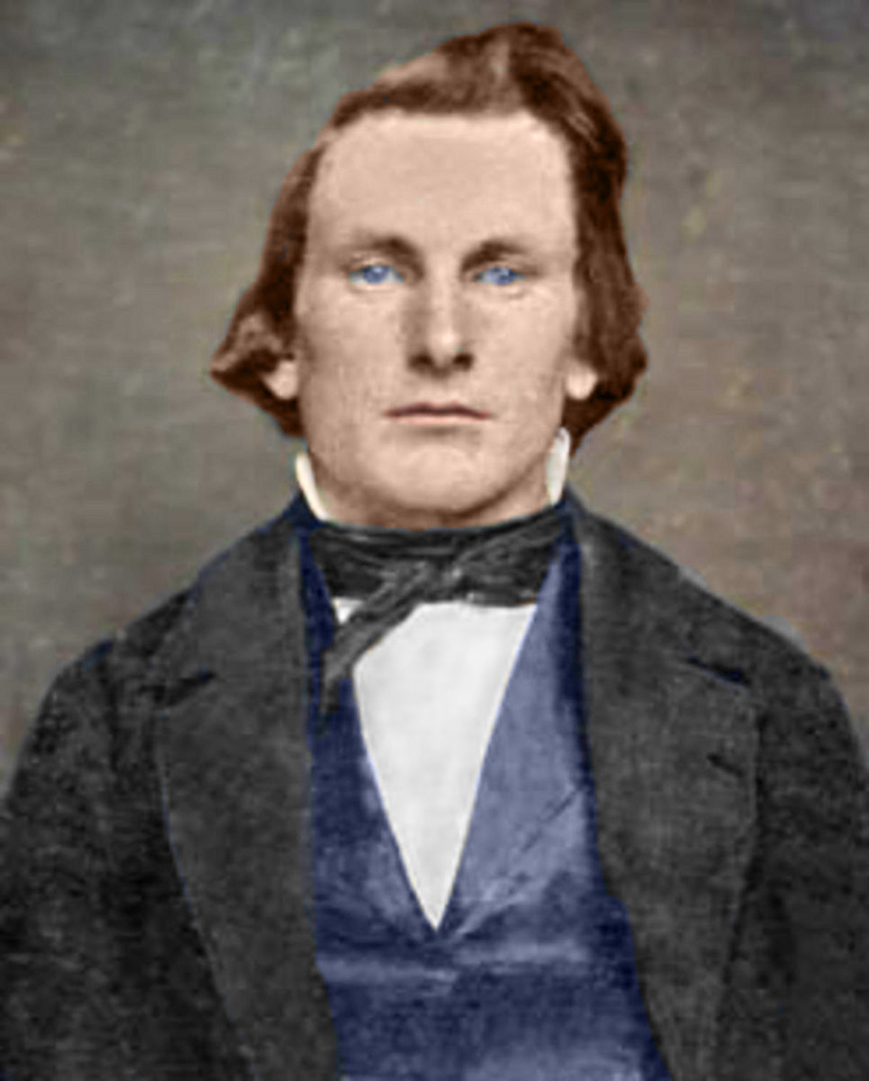
En octubre de 1860, se reunió una comisión de diecinueve personas que tenía como fin la búsqueda de un nombre para nuestra denominación, solucionar algunos detalles legales, y fomentar el sentido de identidad dentro de los creyentes. Durante ella, David Hewitt, conocido como “el hombre más honesto” en Battle Creek, propuso que adoptáramos el nombre “Adventistas del Séptimo Día”. La propuesta fue aceptada, pues muchos delegados reconocían que el nombre expresaba elocuentemente nuestra fe y posición doctrinal.
Propuso el nombre denominacional
“Adventista” indica la seguridad del pronto regreso (advenimiento) de Jesús a esta tierra.
“Séptimo Día” se refiere al sábado bíblico de descanso dado por la gracia de Dios a la humanidad creada, y observado por Jesús durante su encarnación.
Hoy, más de cien años después de este acontecimiento, nuestro nombre “Adventistas del Séptimo Día” sigue teniendo el mismo propósito que en 1860. Debemos identificarnos firmemente con nuestra organización y esforzarnos por crecer espiritualmente cada día, a fin de llevar en alto el estandarte de nuestra iglesia.
David Hewitt

Slide 16
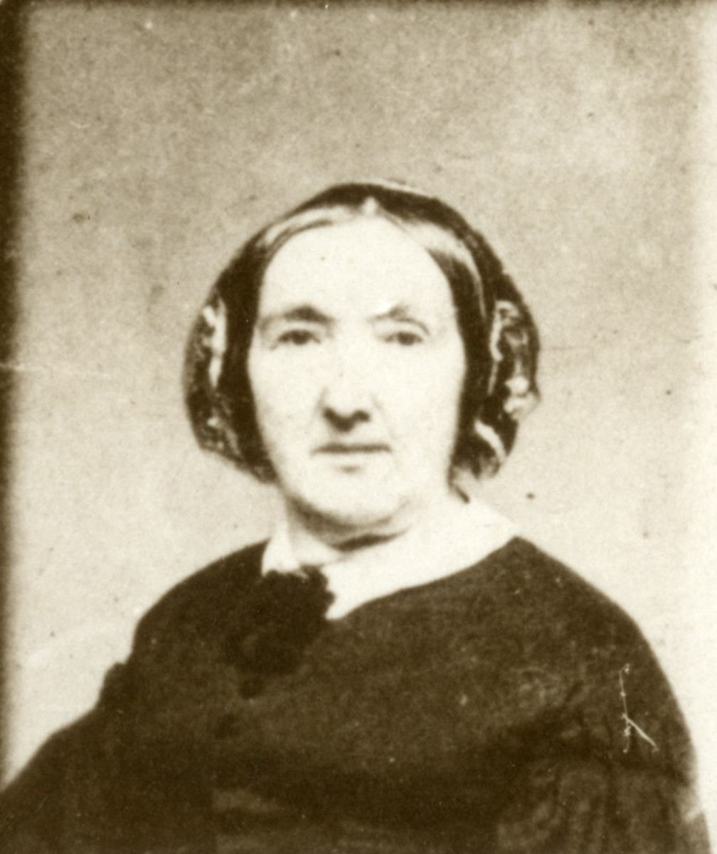
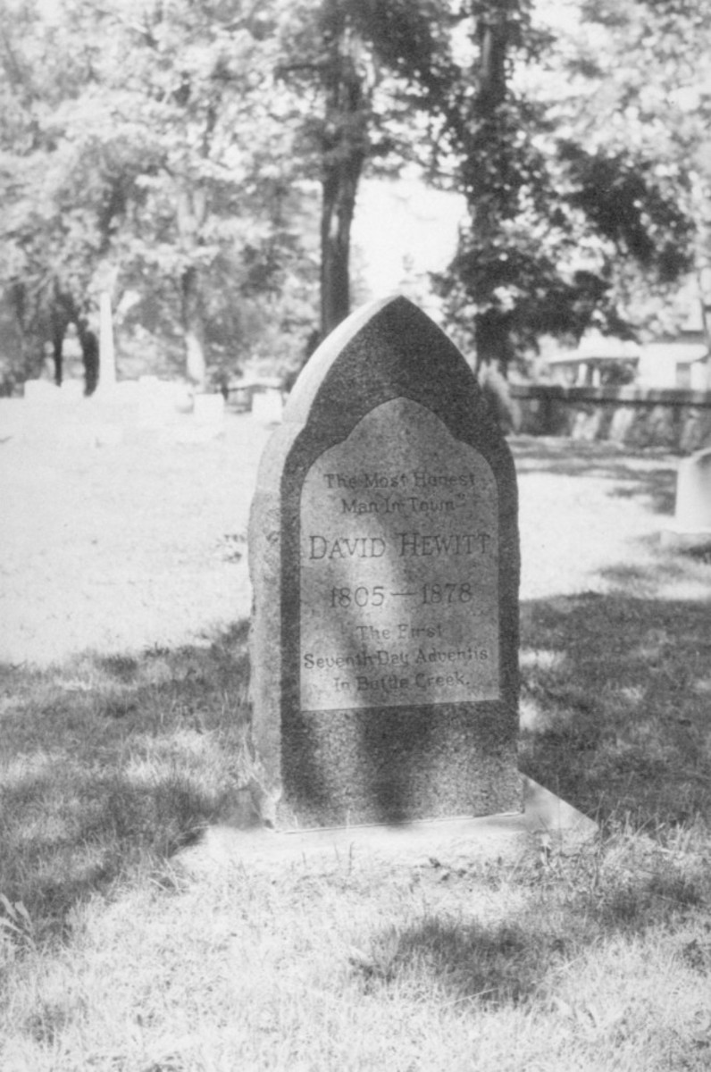
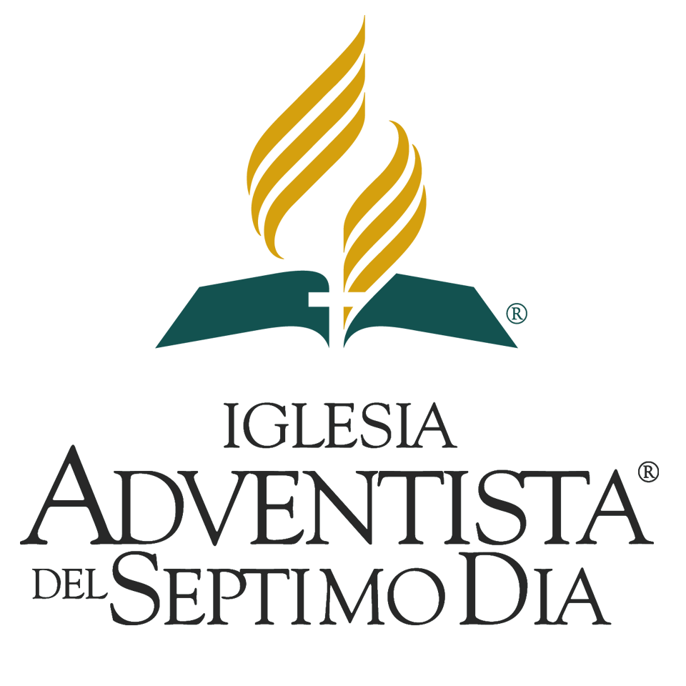
Olive Hewitt, esposa de David Hewitt.
Logo denominacional de la Iglesia Adventista del Séptimo Día.

Slide 17
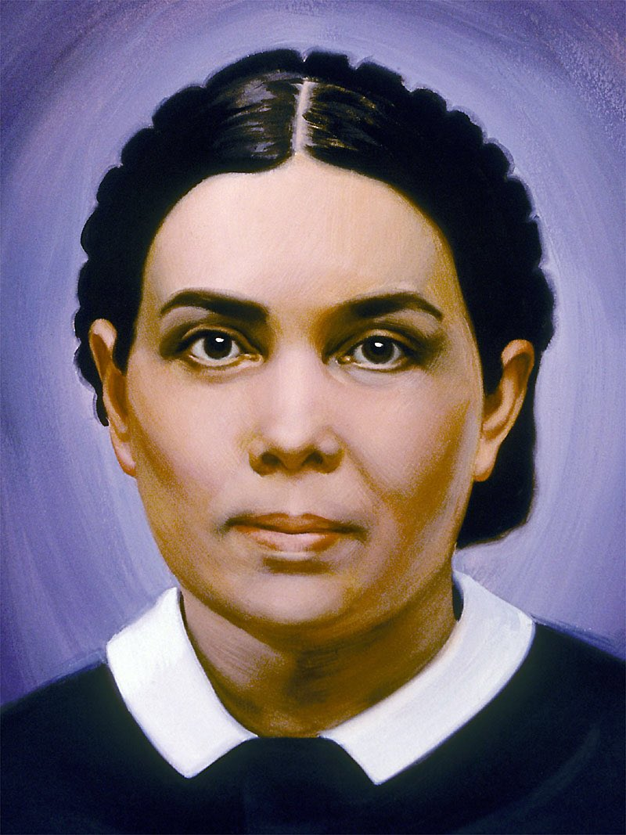
El don de profecía
Cuando Elena G. White recibió el llamado de Dios para ser su sierva, no estaba segura si esto era lo que en verdad quería ser. Pero el Señor le mostró que sería una pieza importante para el movimiento adventista.
Elena G. White fue dotada con el don de profecía, participó en la proclamación Millerita de 1840, y esparció la nueva luz sobre la purificación del santuario y el sábado.
Temprano en sus labores públicas, el Señor le ordenó: “Escribe, escribe las cosas que te he revelado”. Así, durante los setenta años de su ministerio público (entre 1844 y 1915) escribió aproximadamente 25 millones de palabras, unas cien mil páginas de material manuscrito. ¡Esto es una gran cantidad de escritura!
Los consejos tempranos de la Sra. White en el área de administración y organización de la iglesia, en las ramas de salud, evangelismo médico, educación y publicaciones son bien conocidos. Sus muchos libros transmiten estos mensajes para las iglesias de hoy. Sus escritos no son anticuados, sino que están al día. Donde sus consejos han sido puestos en práctica, los resultados han confirmado su origen divino.
Hoy la Iglesia Adventista del Séptimo Día, que ella ayudó a fundar, es un movimiento fuerte a nivel mundial que lleva el mensaje de salvación a otras personas que no tienen esperanza.
Leamos sus libros y practiquemos sus consejos.
Elena G. White

Slide 18
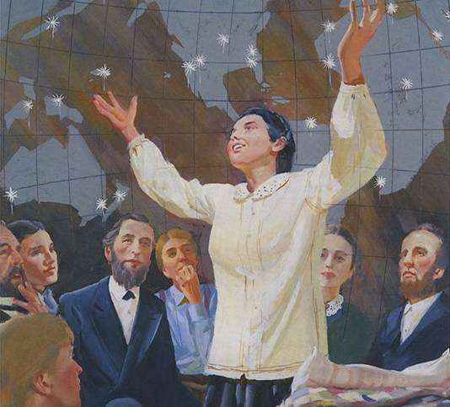
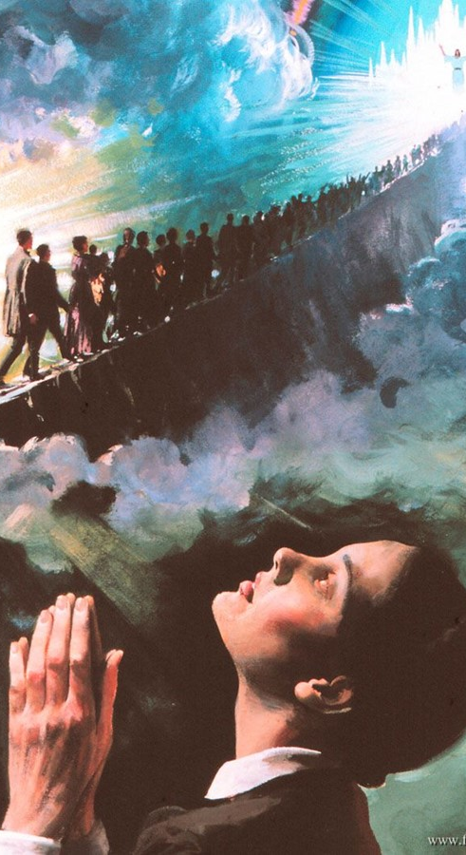
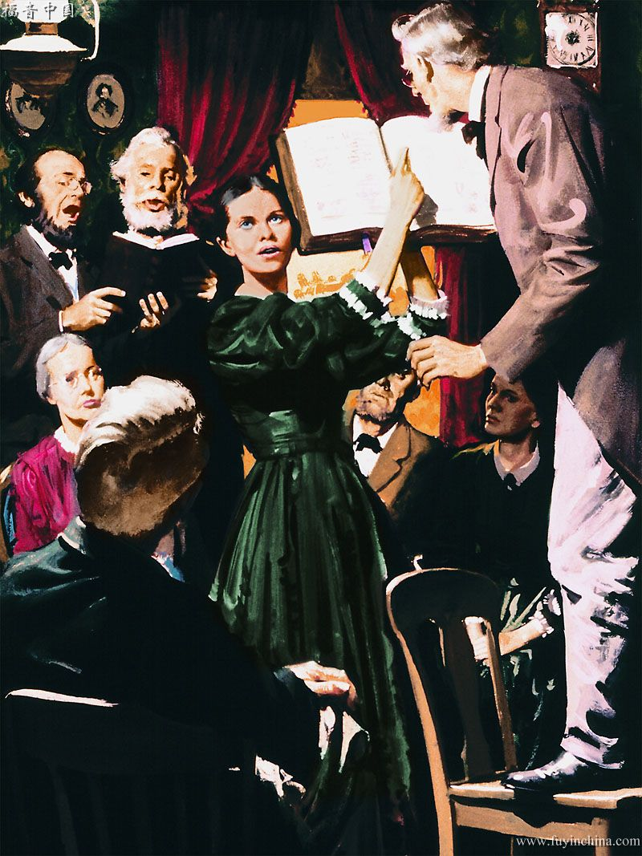
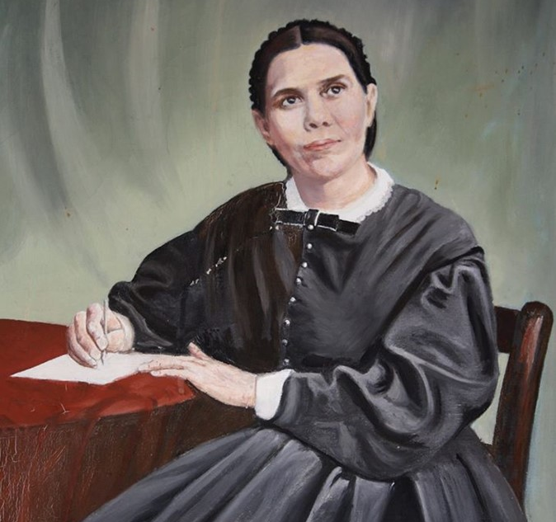
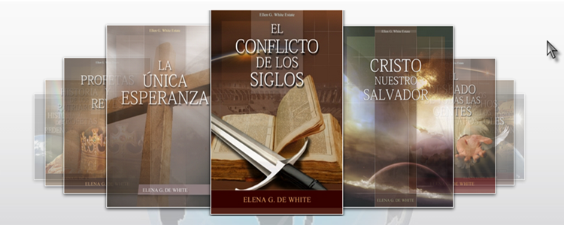
Notes:
Página oficial con sus libros (visualización y descargas gratuitas), y biografía: https://egwwritings.org/
La joven Elena Harmon (Más tarde Elena G. de White) tuvo su primera visión profética al mes siguiente de haber cumplido sus diecisiete años y solamente dos meses después del chasco de octubre de 1844. Debió haber sido una ocasión conmovedora. Estaba arrodillada en oración con otras cuatro amigas en la casa de su querida amiga, la señora Hains, en el sur de Portland, Maine. Estas cinco consagradas mujeres oraron con la esperanza de que su Padre celestial les revelara la razón por la cual Jesús no había venido como lo habían esperado en octubre 22. Mientras oraban por entendimiento y dirección, la joven Elena sintió el poder de Dios sobre ella como nunca lo había sentido antes. Arthur W. Spalding dijo:
"En un momento perdió de vista a los que la rodeaban, vio la visión de Dios".
"Vio una senda angosta y derecha que se perdía arriba sobre el mundo, sobre la cual el pueblo de Dios viajaba a la Ciudad Eterna del Más Allá. Detrás de ellos sobre la senda brilló una luz resplandeciente, en la cual un ángel le dijo que era el 'llanto de medianoche de 1844'. El 22 de octubre de 1844 fue llamado el Día del Chasco, pero en realidad fue el Día de Su Encuentro. Aquellos viajeros sobre el sendero que mantuvieron sus ojos en Jesús y caminaron en la luz que fue vertida sobre su senda fueron con seguridad, pero los que desarrollaron desánimo y cobardía perdieron el paso y cayeron. Pronto escucharon la voz de Dios anunciando la Segunda Venida de Jesús, y entonces vieron una pequeña nube negra aumentando en tamaño y brillantez, hasta que el arco iris del cielo reveló la venida del Hijo del Hombre en Su gloria". Footprints of the Pioneers, págs. 65, 66.
Cuando Elena salió de esta primera visión, sus amigos se sintieron aliviados pues habían pensado que estaba muerta. No había aliento en sus pulmones, sus ojos estaban abiertos pero no podía ver nada. Unicamente con los ojos de su mente podía ver las escenas de la visión. Dijo:
"Nunca pensé que vendría al mundo otra vez. Cuando mi aliento vino a mi cuerpo, no podía oír nada. Todo estaba oscuro. La luz y la gloria sobre la que mis ojos han descansado, ha ocultado la luz. Así fue por muchas horas. Entonces gradualmente empecé a reconocer la luz y pregunté dónde estaba. "'Estás aquí en mi casa', dijo la dueña de la casa. ¿Qué? ¿Aquí? ¿No sabes acerca de esto? entonces todo volvió a mí. ¿Es este mi hogar? ¿He venido aquí otra vez? ¡Oh!, el peso y la carga que vinieron a mi alma" MS 16, 1894; Messenger to the Remanent, pág. 6.
Lloré cuando me encontré aquí, y me sentí nostálgica. Había visto un mundo mejor, y él había dañado éste para mí., --Life Sketches, págs. 67, 68.
Esta es la preciosa luz que la hermana White recibió en sus visiones y que vemos reflejados en cada página de sus maravillosos libros.
¿Cuántos de estos libros ha leído? ¿Puede nombrar cinco de sus libros?

Slide 19
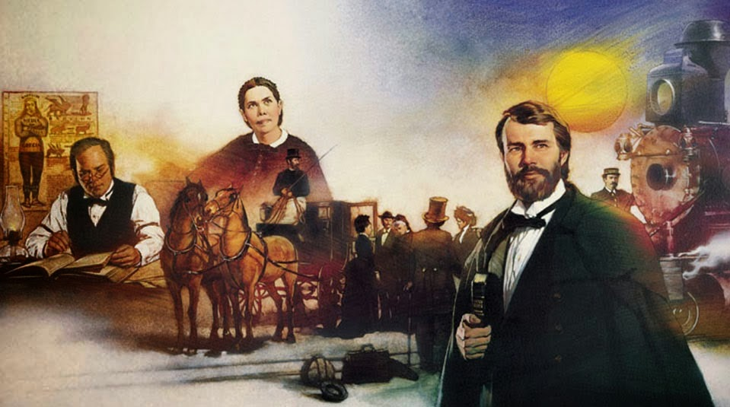
No debemos temer ante los desafíos que la obra de Dios presenta. Recordemos que el Señor nunca abandonará a su iglesia y nos usará, al igual que lo hizo con estos pioneros, para llevar la esperanza de un Salvador que dio su vida por nosotros y viene por segunda vez. Dios ha hecho y hará grandes cosas usando a aquellos que están dispuestos a dejarse guiar por el poder del Todopoderoso.
Nuestros pioneros nos inspiran a terminar la obra que se nos ha encomendado: Predicar el evangelio a todas las naciones…
Ellos comenzaron, ¡Nosotros terminaremos!

